Slide 1

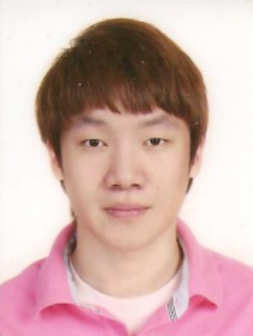

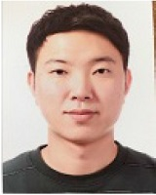

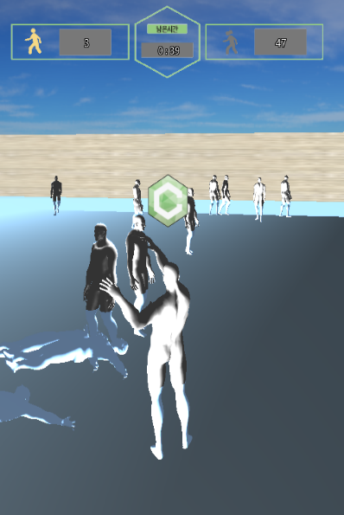
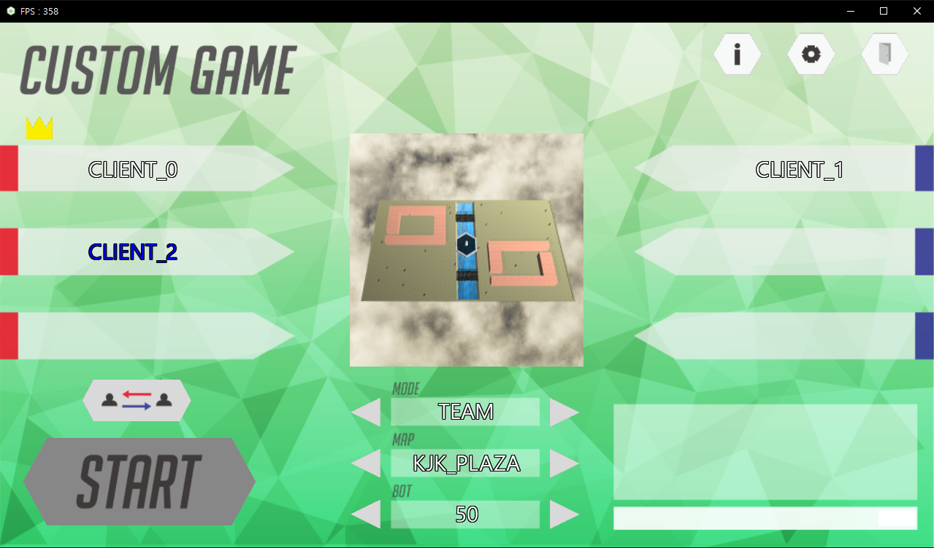
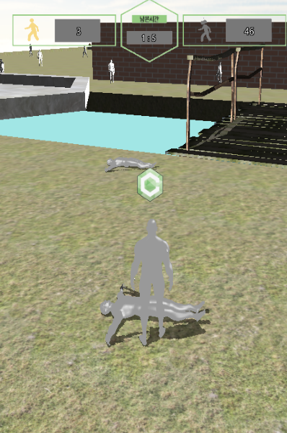
CLONE
게임공학부
지도교수 : 김재경 교수님
류형석
정보승
신동호
문의 : 010 - 8928 - 9046 (류형석)
개발배경
게임공학부에서 배운 프로그램 개발 능력의 검증을 위한 게임 개발
그래픽 담당 부재로 인한 그래픽 다양성 결여를 게임의 특징으로 승화
어렵지 않은 조작법, 이해하기 쉬운 게임의 룰 설정을 통한 게임의 낮은 진입장벽 형성
개발목표 및 내용
DirectX 11을 이용한 클라이언트 프레임워크 및 3D 3인칭 롤플레잉 & 대전 게임 구현
IOCP 소켓 입출력 모델을 이용한 서버 구현
MFC를 이용한 Map(Navi Mesh) Tool 구현
Loading Scene
기대효과 및 시장성
개발결과
• 상호간 연기만으로 지루해질 수 있는 게임에 미션을 추가하여, 색다른 재미를 제공
장기 프로젝트 진행을 통해 각자의 분야에 대한 세부적인 부분 학습, 팀 프로젝트 진행을 통해 분업과 협업을 미리 경험
Water
수 많은 BOT의 숲에서
플레이어를 찾아내고
상대보다 먼저
미션을 수행하라!
Shadow
Custom Game Scene

